Slide 1
31 мая – Всемирный день без табака
ГУЗ «ЛОНД»
май 2020

Slide 2
Табак – угроза для развития
Ежегодно 31 мая ВОЗ и ее партнеры отмечают Всемирный день без табака (ВДБТ), привлекая внимание к дополнительным рискам для здоровья, связанным с употреблением табака, и призывая проводить эффективную политику по уменьшению масштабов потребления табака.

Slide 3
Борьба с табаком способствует здоровью и развитию
ВОЗ призывает страны придавать первостепенное значение усилиям по борьбе с табаком и активизировать их в рамках мер по выполнению Повестки дня в области устойчивого развития на период до 2030 года.

Slide 4
Борьба против табака способствует достижению других глобальных целей
Помимо спасения жизней и уменьшения неравенства в сфере здравоохранения, комплексная борьба против табака ограничивает неблагоприятные экологические последствия выращивания, производства, торговли и потребления табака.

Slide 5
Курение одного человека – вред для всего человечества
Вещества, которые выделяет сигарета, вступают в химическую реакцию с другими воздушными загрязнениями, и усугубляют их вредное воздействие. Пары бензина и бензола, угарный и зернистый газ — при смешивании с табачным дымом их токсичность усиливается в сотни раз.
Кроме того, окружающий планету дым задерживает лучи ультрафиолета.
Для выращивания табака требуется большое количество пестицидов и удобрений, которые могут быть токсичными и загрязнять водные ресурсы. Ежегодно для выращивания табака используется 4,3 миллиона гектаров земли, в результате чего глобальное обезлесение достигает от 2% до 4 процентов. Табачная промышленность также вырабатывает свыше 2 миллионов тонн твердых отходов

Slide 6
Федеральный закон от 23.02.2013 N 15-ФЗ "Об охране здоровья граждан от воздействия окружающего табачного дыма и последствий потребления табака"
региональный социально значимый проект «Здоровый регион»
раздел
"Регион вне зависимости"

Slide 7
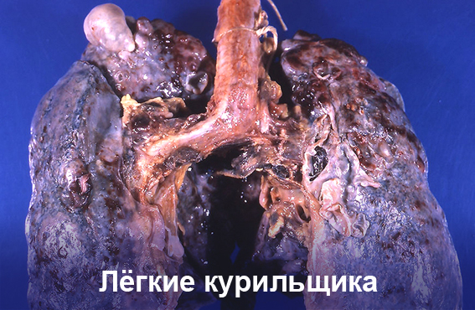
Факты о табаке, борьбе против табака и целях в области развития
Ежегодно в результате употребления табака умирает около 6 миллионов человек, и если не активизировать усилия, то согласно прогнозам к 2030 г. этот показатель превысит 8 миллионов человек в год. Потребление табака представляет собой угрозу для любого человека, независимо от его пола, возраста, расы, культуры или образования. Оно влечет за собой страдания, болезни и смерть, разоряя семьи и национальную экономику.

Slide 8
Факты о табаке, борьбе против табака и целях в области развития
Употребление табака обходится в огромную сумму для национальной экономики, с учетом повышенных расходов на охрану здоровья и снижения продуктивности работы. Оно усугубляет неравенство в сфере здравоохранения и обостряет проблему нищеты, так как наименее обеспеченные люди тратят меньше средств на самое основное, то есть продукты питания, образование и здравоохранение. Около 80% случаев преждевременной смерти в результате употребления табака приходится на страны с низким и средним уровнем дохода, которые сталкиваются с повышенными трудностями при достижении своих целей в области развития.

Slide 9
Факты о табаке, борьбе против табака и целях в области развития
Рамочная конвенция ВОЗ по борьбе против табака (РКБТ ВОЗ) направляет усилия против табачной эпидемии во всем мире. РКБТ ВОЗ представляет собой международный договор с 180 Сторонами (179 стран и Европейский союз).
На сегодняшний день более половины стран мира, где проживает почти 40% мирового населения (2,8 миллиарда человек), осуществили хотя бы одну из наиболее затратоэффективных мер РКБТ ВОЗ на самом высоком уровне.
Все больше стран создают системы защиты, не допускающие вмешательства представителей табачной промышленности в государственную политику по борьбе против табака.

Slide 10
Факты о табаке, борьбе против табака и целях в области развития
Повышение налогов на сигареты на 1 долл. США во всем мире принесет дополнительно 190 миллиардов долл. США на цели развития.
Высокие налоговые ставки на табачные изделия способствуют повышению государственных доходов, сокращают спрос на табак и являются важным источником поступлений для финансирования деятельности в области развития.

Slide 11
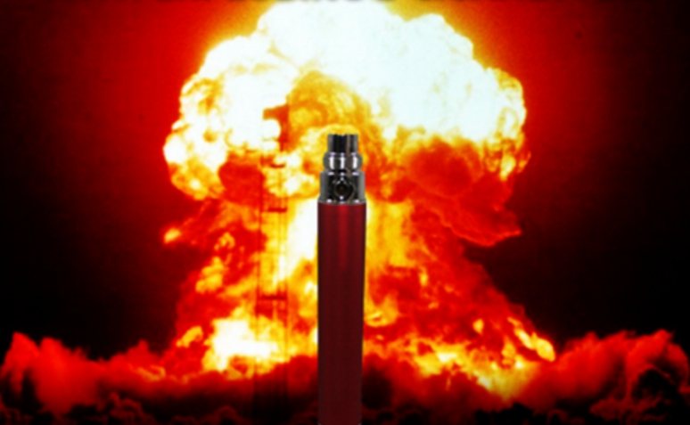
ВСЯ ПРАВДА ОБ ЭЛЕКТРОННЫХ СИГАРЕТАХ

Slide 12
Производители электронных сигарет предлагают свою продукцию как способ якобы«безопасного» курения. Так ли это?

Slide 13
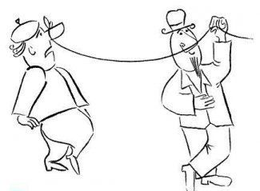
Задачей производителей электронных сигарет является создать иллюзию курения, а для этого используются те же химические соединения, которые искусственно добавляют и в обычные сигареты.

Slide 14
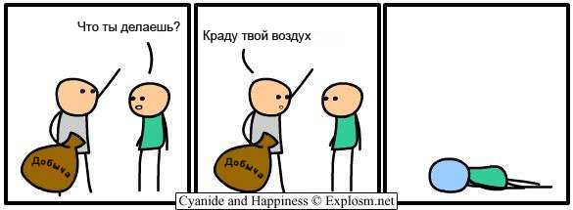
Жидкости, используемые в электронных сигаретах, СОДЕРЖАТ НИКОТИН!
Никотин — основное вещество в табаке, вызывающее пристрастие, является сильным ядом. При курении электронных сигарет никотин попадает в легкие и там быстро всасывается в кровь. Уже через 8 секунд после затяжки электронной сигареты он попадает в мозг. В мозгу никотин вызывает спазм сосудов и кислородное голодание, гибель клеток, отвечающих за сообразительность и интеллект.

Slide 15
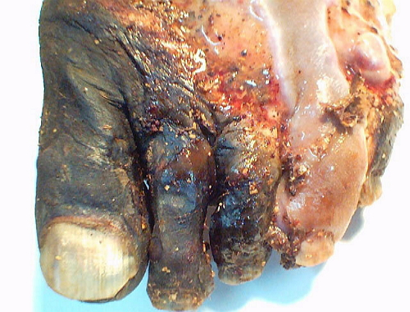
Жидкости, используемые в электронных сигаретах, СОДЕРЖАТ НИКОТИН!
Сосуды под действием никотина постепенно истончаются, теряют эластичность, рвутся под давлением крови – а это приводит к кровоизлияниям в мозг (инсультам), заболеваниям сердца (инфаркт миокарда), почек, развивается ранний атеросклероз сосудов ног (который приводит к гангрене и ампутации).

Slide 16
Жидкости, используемые в электронных сигаретах, СОДЕРЖАТ НИКОТИН!
Никотин является сильным мутагеном.
Неконтролируемые организмом мутации клеток — прямой путь к развитию онкологических заболеваний. Мало того, что из-за обилия мутагенов организм буквально «захлебывается» в измененных клетках, сами эти клетки оказывают влияние на биохимические процессы в организме. Клетки—мутанты растут быстрее, чем нормальные. Из-за нарушенной структуры их ДНК организм теряет контроль над такими клетками — он просто «не понимает», что с ними делать и как с ними бороться. Растущие на месте нормальных, мутировавшие клетки замещают собой ткани органов, но функции этих органов не выполняют.

Slide 17
Вред электронных сигарет – научно доказанный факт
В июле 2019 года специалисты из Национальной лаборатории имени Лоуренса в Беркли определили, какие токсичные вещества образуются при курении электронных сигарет.

Slide 18
Термическое разложение пропиленгликоля и глицерина приводит к высвобождению акролеина, формальдегида и ацетальдегида
Акролеин является токсичным соединением. Вызывает мутагенез у бактерий и дрожжей, проявляет мутагенные свойства на культурах клеток млекопитающих. Является канцерогеном. Относится к I классу опасности (чрезвычайно опасные вещества).
Формальдегид чрезвычайно токсичен, негативно воздействует на генетический материал, репродуктивные органы, дыхательные пути, глаза, кожный покров. Оказывает сильное действие на центральную нервную систему. Является канцерогеном (может вызывать рак).
Ацетальдегид токсичен при действии на кожу, ирритант (вызывают раздражительные реакции при попадании на слизистую оболочку или кожные покровы), канцероген .

Slide 19
Жидкости для электронных сигарет содержат глицерин, пропиленгликоль, разные синтетические ароматизаторы

Slide 20
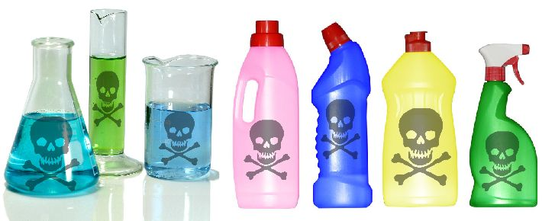
В целом, исследователи обнаружили значительные уровни 31 вредного химического соединения, в том числе два, которые никогда не были найдены ранее в парах электронных сигарет - окись пропилена и глицидол.
Окись пропилена. И сами оксиды, и их производные не только остро токсичны, но и канцерогенны. В настоящее время ни в Европе, ни в США, ни в России окиси этилена и пропилена не разрешены для применения в пищевых продуктах.
Глицидол его токсичность относительно невысока, однако он обладает выраженными канцерогенными свойствами.

Slide 21
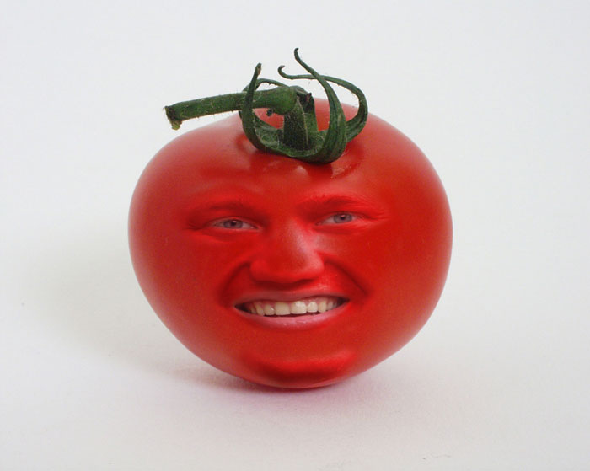
А поскольку в вейпах еще содержатся многоатомные спирты и эфиры, то они еще и бьют по мозгам и „ослабоумливают“ человека

Slide 22
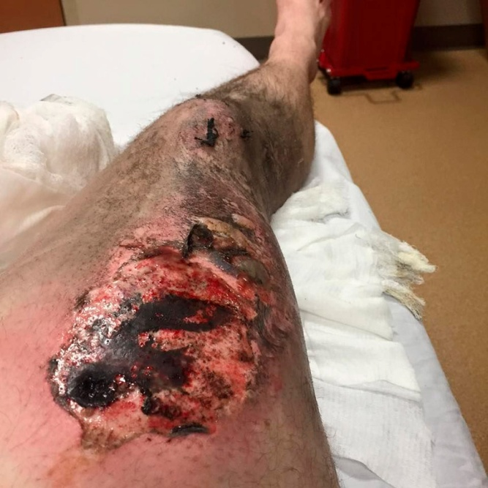
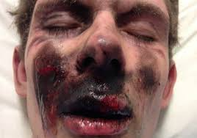
Кроме всего прочего, у электронных сигарет есть еще одна особенность — иногда они взрываются.
Подобные случаи были зафиксированы как в России, так и за рубежом. В медицинский центр университета Вашингтона с октября 2015 года по июнь 2016 года поступили 15 пациентов, получивших травмы из-за взрывов литий-ионных аккумуляторов электронных сигарет и паровых устройств. Некоторые вейперы получили такие ожоги, что им потребовалась пересадка кожи.

Slide 23
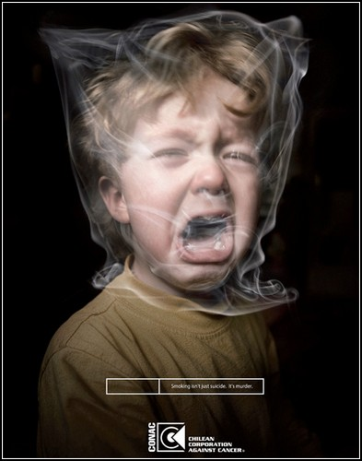
Клубы глицерина и пропиленгликоля, выпускаемые электронными сигаретами, опасны для окружающих, они загрязняют воздух никотином и высокотоксичными веществами.

Slide 24
На январь 2014 года существовало 466 брендов электронных сигарет и 7764 уникального аромата, и тенденция развития рынка предполагает увеличение этих цифр на сегодняшний день.
Это структурное многообразие делает исследование химического состава не только пара, производимого электронными сигаретами и вэйпами, но и самих жидкостей сложно выполнимой задачей до тех пор, пока производство не будет сертифицировано и урегулировано на государственном уровне.

Slide 25
Насвай

Slide 26
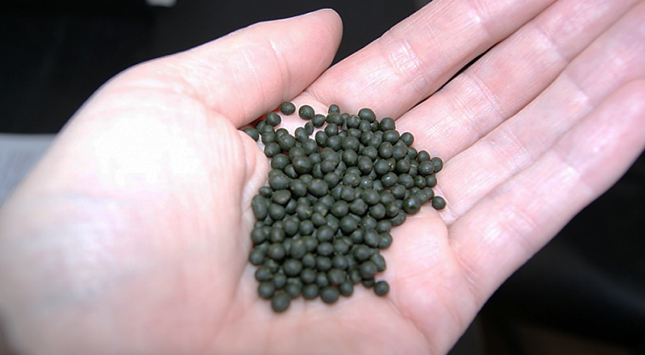

Slide 27
Отдаленные последствия приема насвая
Насвай – источник рака в полости рта. По данным статистических исследований врачей Средней Азии (Узбекистанского республиканского онкологического центра) 80% больных, которые обратились к ним по поводу онкопатологии языка, губы или гортани, применяли насвай.
На местном уровне он приводит к заболеваниям десен, в результате которого можно потерять все зубы.

Slide 28
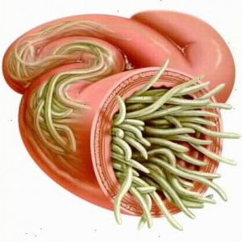
Отдаленные последствия приема насвая
Составляющими насвая являются экскременты животных, а от них можно получить заражение глистами
или опасные инфекционные болезни, например, вирусный гепатит.

Slide 29
Отдаленные последствия приема насвая
Одним из неприятнейших побочных эффектов при употреблении насвая является импотенция и бесплодие (данные Института медицинских проблем Национальной академии наук (Ош, Кыргызстан). Нарушение выработки спермы при этом носит необратимый характер. Эта проблема уже достаточно остро стоит в странах, где использование его распространено, и при дальнейшем расширении моды на насвай среди подростков наших регионов может также стать серьезной задачей для врачей.

Slide 30
Статья 1
Часть 8 статьи 19 Федерального закона от 23 февраля 2013 года N 15-ФЗ "Об охране здоровья граждан от воздействия окружающего табачного дыма и последствий потребления табака" (Собрание законодательства Российской Федерации, 2013, N 8, ст. 721) дополнить словами "и табаком сосательным (снюсом)".
Статья 2
В абзаце первом части 2 статьи 14.53 Кодекса Российской Федерации об административных правонарушениях (Собрание законодательства Российской Федерации, 2002, N 1, ст. 1; 2013, N 43, ст. 5444) слова "продажа насвая -" заменить словами "продажа насвая, табака сосательного (снюса)

Slide 31
Цели кампании Всемирного дня без табака 2020 г.
Всемирный день без табака 2020 г. преследует следующие цели:
Подчеркнуть взаимосвязь между употреблением табачных изделий, борьбой против табака и устойчивым развитием.
Призвать страны включить борьбу против табака в перечень национальных мер по выполнению Повестки дня в области устойчивого развития на период до 2030 года.
Оказать поддержку государствам-членам и гражданскому обществу в деле борьбы с вмешательством табачной промышленности в политические процессы, что, в свою очередь, будет способствовать принятию более решительных мер по борьбе против табака на национальном уровне.
Стимулировать более широкое участие общественности и партнеров в национальных, региональных и глобальных усилиях по разработке и осуществлению стратегий и планов в области развития и достижению целей, в рамках которых приоритет отдается мерам по борьбе против табака.
Показать, как отдельные люди могут внести свой вклад в создание устойчивого мира без табака путем принятия на себя обязательства никогда не употреблять табачные изделия или отказа от этой привычки.

Slide 32
Количество курильщиков среди различных социальных групп населения Липецкой области
Род занятий | Курите ли Вы?
 | Да | Нет, никогда не курил | Нет, курил, но бросил
Учащийся (учащаяся) школы, гимназии | 7,5% | 74% | 18,5%
Учащиеся учреждений начального и среднего профессионального образования | 46,3% | 14,4% | 39,3%
Студент(ка) вуза | 31,2% | 41,1% | 27,7%
Взрослое работающее население | 38,4% | 26,9% | 34,7%
Безработные | 41,3% | 27,6% | 31,1%

Slide 33
Курение среди подростков

Slide 34
Количество желающих бросить курить, %

Slide 35
Знание мест оказания помощи при попытке отказа от курения.

Slide 36
Федеральный закон №15-ФЗот 23 февраля 2013 года
Информированность населения о том, куда следует обратиться за лечением табакокурения, растет крайне медленными темпами.
Необходимы информационные компании по повышению компетентности населения в отношении вопросов лечения табачной зависимости

Slide 37
В соответствии с Федеральным законом №15-ФЗ от 23 февраля 2013 года «Об охране здоровья граждан от воздействия окружающего табачного дыма и последствий потребления табака»:
4. Лечащий врач обязан дать пациенту, обратившемуся за оказанием медицинской помощи в медицинскую организацию независимо от причины обращения, рекомендации о прекращении потребления табака и предоставить необходимую информацию о медицинской помощи, которая может быть оказана.
Информационным письмом УЗО от 20.10.2015 №_01-14/02/3784 медицинским организациям было рекомендовано внести данный пункт в должностные обязанности врачей.

Slide 38
МЕРЫ ДЛЯ ПОВЫШЕНИЯ ИСПОЛНЕНИЯ ЗАКОНА
Системно, непрерывно и последовательно осуществлять меры, направленные на предотвращение воздействие окружающего табачного дыма и сокращение потребление табака
Разработать и утвердить на территории РФ порядки и стандарты по оказанию медицинской помощи по отказу от курения в учреждениях здравоохранения для различных категорий пациентовс никотиновой зависимостью
Проводить ежегодный мониторинг эффективности оказываемой помощи по отказу от курения с широким обсуждением и привлечением специалистов различных медицинских специальностей с целью разработки в ближайшие годы алгоритма эффективного взаимодействия представителей различных медицинских специальностей, государственных структур и организаторов здравоохранения, как в отдельных регионах, так и на федеральном уровне

Slide 39
МЕРЫ ДЛЯ ПОВЫШЕНИЯ ИСПОЛНЕНИЯ ЗАКОНА
Рассмотреть вопрос о повышении акцизов на табачные изделия по уровню стран Европейского региона ВОЗ – не ниже 6000 рублей на 1000 сигарет, или 120 рублей за пачку
Рассмотреть вопрос об инициировании и внесении следующих вопросов в законодательство РФ и законодательство ЕАЭС:
о внедрении небрендированных потребительских упаковок табачной продукции
о запрещении курения кальянов в общественных местах
о регулировании оборота электронных систем доставки (электронных сигарет), включая:
запрет их использования на отдельных территориях, в помещениях и на объектах, где введен запрет курения табака
запрет продаж и использования электронных систем доставки (электронных сигарет) для несовершеннолетних
обеспечение системы стандартизации всех форм ЭСДН, а также проверку их качества и безопасности

Slide 40
МЕРЫ ДЛЯ ПОВЫШЕНИЯ ИСПОЛНЕНИЯ ЗАКОНА
провести информационные кампании на телеканалах с использованием информационных материалов, представленных Минздравом России (видеоролики социальной рекламы, плакаты, аудиозаписи). При этом рекомендовать телеканалам демонстрировать социальную рекламу с 20:00 до 23:00 по местному времени с учетом того, что ее демонстрация должна осуществляться в первую или последнюю очередб в рекламном блоке

Slide 41
МЕРЫ ДЛЯ ПОВЫШЕНИЯ ИСПОЛНЕНИЯ ЗАКОНА
информировать населения о работе Консультативного телефонного центра помощи в отказе от потребления табака.
Всероссийская бесплатная телефонная «горячая линия» 8 800 200 0 200

Slide 42
МЕРЫ ДЛЯ ПОВЫШЕНИЯ ИСПОЛНЕНИЯ ЗАКОНА
повышать квалификацию медицинских работников первичного звена здравоохранения по оказанию медицинской помощи пациентам с никотиновой зависимостью и профилактике курения
повышать активность служб медицинской профилактики в реализации региональных мероприятий и программ борьбы с курением населения

Slide 43
В Санкт-Петербургском научно-исследовательском институте фтизиопульмонологии МЗ России был создан Консультативный телефонный центр помощи в отказе от потребления табака
(далее - КТЦ), основной задачей которого является оказание медико-консультативной и психологической помощи курильщикам при отказе от табакокурения. КТЦ начал свою работу 17 ноября 2011 года во Всемирный день отказа от курения.
Для получения помощи в отказе от курения курильщику необходимо позвонить по телефону "горячей линии" программы "Здоровая Россия"
8-800-200-0-200
(по России звонок бесплатный)
и попросить оператора переключить на специалистов КТЦ.

Slide 44
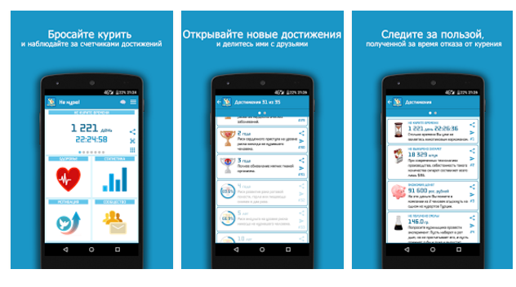
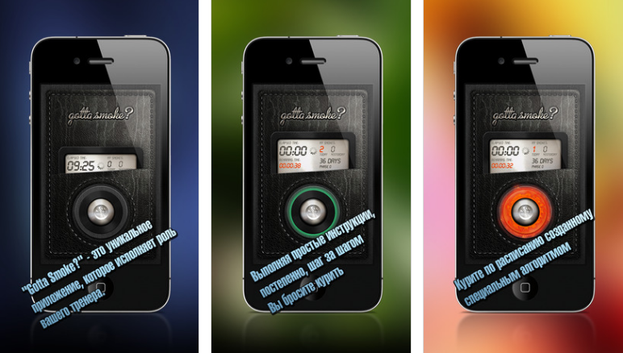
МОБИЛЬНЫЕ ПРИЛОЖЕНИЯ, ПОМОГАЮЩИЕ БРОСИТЬ КУРИТЬ
Kwit
«Не курю»
iSmoke
«Моя последняя сигарета»
Gotta Smoke?
Just Quit Smoking Hyperactive

Slide 45
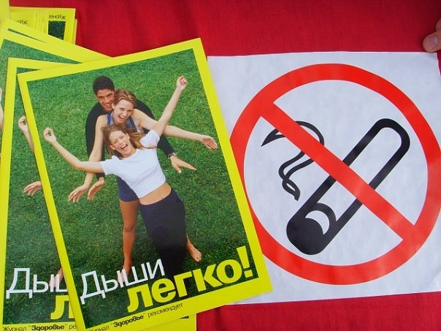
АДРЕСА ЦЕНТРОВ ЗДОРОВЬЯ:
Центр здоровья для взрослого населения
на базе ГУЗ «Липецкая городская поликлиника № 7»
Адрес: г. Липецк, ул. генерала Меркулова ,34
Режим работы: понедельник, среда и пятница с 8:00 до 15:45
вторник и четверг с 11:00 до 18:45
Контакты: приемная (4742) 37 14 00,
«Центр здоровья»(4742) 37 14 03.
Центр здоровья для взрослого населения
на базе ГУЗ «Липецкая городская поликлиника №2»
Адрес: г. Липецк, ул. Петра Смородина, 13
Режим работы: понедельник – пятница с 8:00 до 19:00
Контакты: приемная (4742) 44 75 79,
«Центр Здоровья» (4742) 40 75 79
Центр здоровья для взрослого населения
на базе ГУЗ «Елецкая городская больница № 2»
Адрес: г. Елец, ул. Гагарина, 5
Режим работы: понедельник – пятница с 8:00 до 15:48
Контакты: приемная (47467) 2 60 84,
«Центр здоровья» (47467) 6 86 71.
Центр здоровья для взрослого населения
на базе ГУЗ «Данковская межрайонная больница»
Адрес: г. Данков, ул. К-Маркса, д.1
Режим работы: понедельник – пятница с 8:00 до 15:42
Контакты: приемная (474-65) 6-60-68,
«Центр здоровья» (474-65) 6-60-94, 8-905-043-04-74

Slide 46
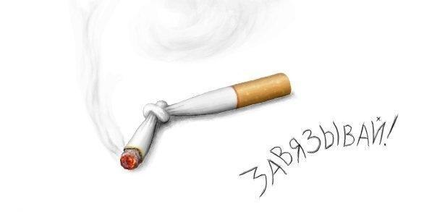
Телефон для консультации по проблемам табакокурения:
43 00 98

Slide 47
Берегите себя и будьте свободными и здоровыми!

Slide 48
СПАСИБО ЗА ВНИМАНИЕ!

